Slide 1
Нормативно-правовая база в изучении государственного языка
https://www.instagram.com/p/CLIn8zpAP1T/?igshid=1avoogxsp8jiy

Slide 2
«Казахский язык не останется одним из трёх языков, а будет оставаться первым, основным, главным, самым важным. Казахский язык — государственный язык Республики Казахстан».
Елбасы Н.А. Назарбаев
«Для того, чтобы противостоять новым вызовам, необходимо, прежде всего, защищать национальные ценности. Если мы не сможем сохранить родной язык, традиции, национальное самосознание, мир и согласие в обществе, то будущее поколение не простит нас за это. Особенно важна проблема государственного языка.
Язык — основа нации, жизнь поколений. Язык народа — паспорт населения. Это нужно всегда помнить. Как известно, национальная безопасность начинается с уважения нашего языка»
Президент Касым - Жомарт Токаев

Slide 3
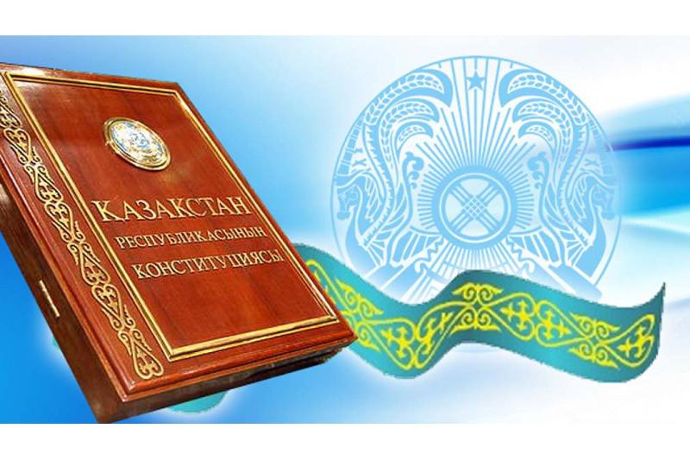
Конституция Республики Казахстан 30 августа 1995 года
Статья 7
1. В Республике Казахстан государственным является казахский язык.
2. В государственных организациях и органах местного самоуправления наравне с казахским официально употребляется русский язык.
3. Государство заботится о создании условий для изучения и развития языков народа Казахстана.

Slide 4
«О языках в Республике Казахстан» Закон Республики Казахстан от 11 июля 1997 года №151
Статья 4. Государственный язык Республики Казахстан Государственным языком Республики Казахстан является казахский язык. Долгом каждого гражданина Республики Казахстан является овладение государственным языком, являющимся важнейшим фактором консолидации народа Казахстана. Правительство, иные государственные, местные представительные и исполнительные органы обязаны: создавать все необходимые организационные, материально-технические условия для свободного и бесплатного овладения государственным языком всеми гражданами Республики Казахстан.
Статья 23. Государственная защита языков Перечень профессий, специальностей и должностей, для которых необходимо знание государственного языка в определенном объеме и в соответствии с квалификационными требованиями, устанавливается законами Республики Казахстан.
Статья 24. Ответственность за нарушение законодательства о языках Первые руководители государственных органов либо ответственные секретари или иные должностные лица, определяемые Президентом Республики Казахстан, а также физические и юридические лица, виновные в нарушении законодательства Республики Казахстан о языках, несут ответственность в соответствии с законами Республики Казахстан.

Slide 5
СТРАТЕГИЯ «Казахстан-2050» Новый политический курс состоявшегося государства
Казахский язык – это наш духовный стержень. Наша задача – развивать его, активно используя во всех сферах.
К 2025 году казахский язык станет главенствовать во всех сферах жизни, станет языком повсеместного общения. И это, безусловно, будет важнейшим достижением нашего государства. Наш суверенитет, наша независимость наконец-то обретет то, что скрепляет нацию, цементирует ее, – это родной язык. Это главный бриллиант в короне суверенности нашего государства.
Доктрина национального единства Казахстана ...возрождение и развитие духовности, культуры, традиций и языка является одной из важнейших обязанностей государства. В первую очередь это относится к расширению сферы употребления государственного языка. Овладение им должно стать долгом и обязанностью гражданина Казахстана...

Slide 6
Патриотический акт "Мәңгілік ел"
Мәңгілік Ел – это общность Истории, Культуры и Языка. Мы будем бережно относиться к нашему общему историческому наследию. Мы будем преумножать культурное многообразие народа Казахстана. Мы будем следовать принципу развития государственного языка как основы консолидации общества, трехъязычия как главного условия конкурентоспособности нации. Мы – Большая Страна – Большая Семья.

Slide 7
Спасибо за внимание!

